Slide 1
DP优化杂谈
——斜率优化基础
By nodgd

Slide 2
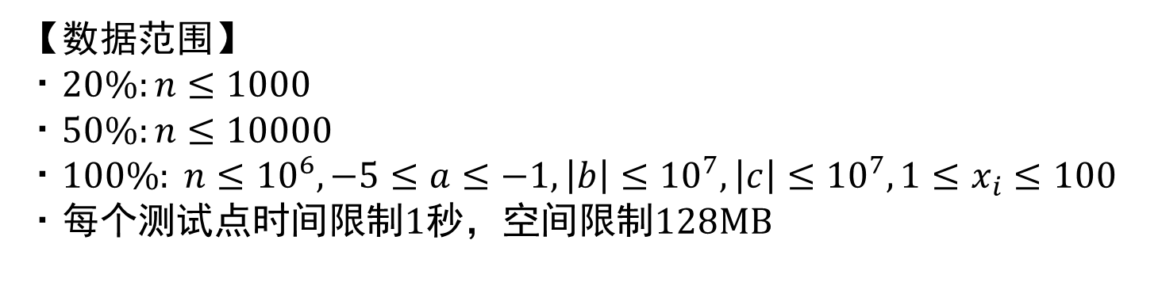
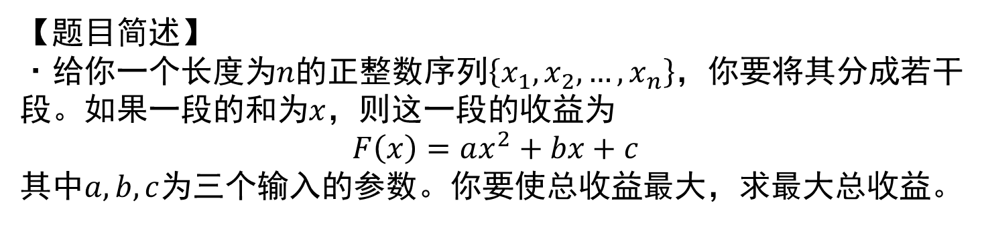
特别行动队 NKOJ2215
【题目简述】 ·给你一个长度为$n$的正整数序列$\left\{x_{1},x_{2},…,x_{n}\right\}$，你要将其分成若干段。如果一段的和为$x$，则这一段的收益为 $$F\left(x\right)=ax^{2}+bx+c$$ 其中$a,b,c$为三个输入的参数。你要使总收益最大，求最大总收益。
【数据范围】
$$\text{·}20\%:n≤1000$$
$$\text{·}50\%:n≤10000$$
$$\text{·}100\%: n≤{10}^{6}, −5≤a≤−1, \left|b\right|≤{10}^{7}, \left|c\right|≤{10}^{7}, 1≤x_{i}≤100$$
·每个测试点时间限制1秒，空间限制128MB
谈谈你的看法

Slide 3
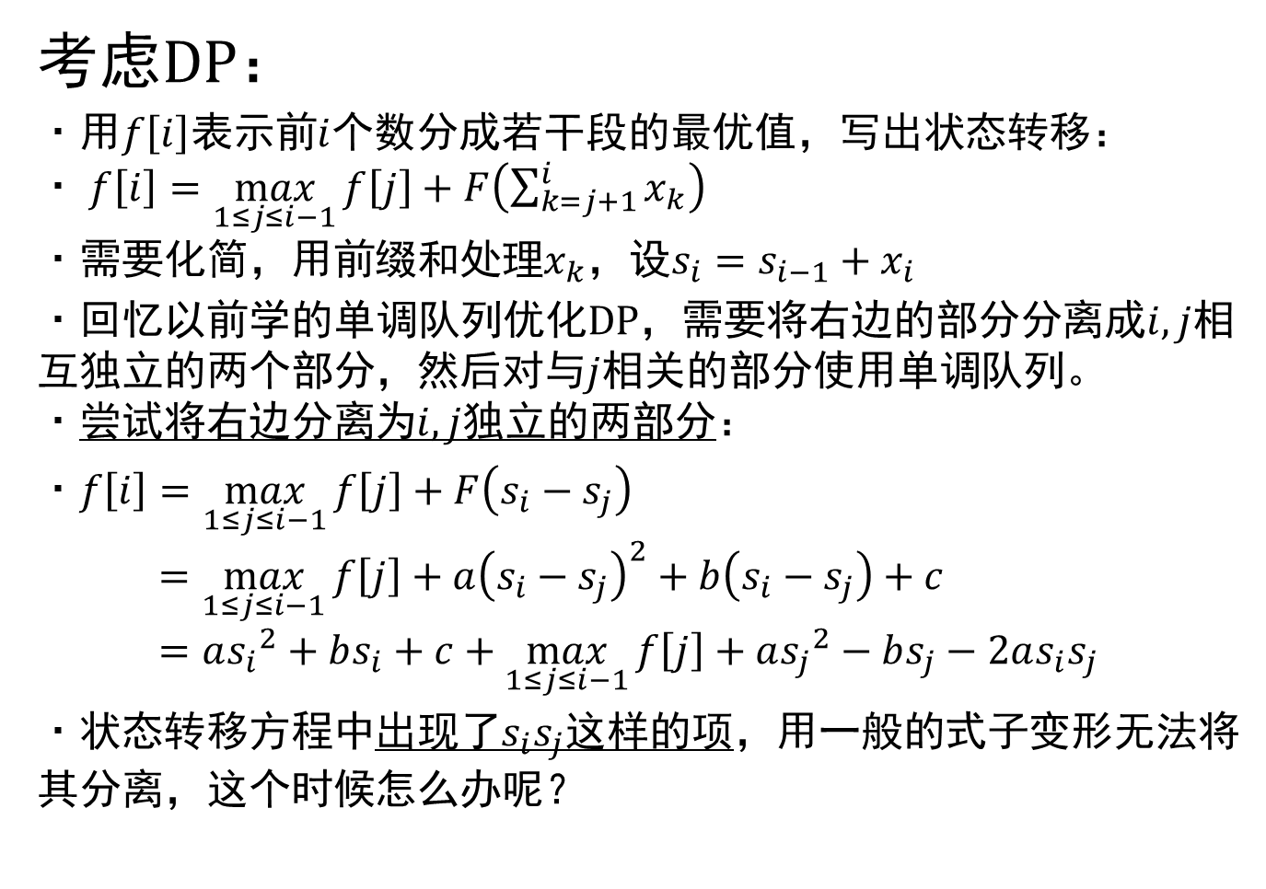
考虑DP：
·用$f\left[i\right]$表示前$i$个数分成若干段的最优值，写出状态转移： · $f\left[i\right]=\max_{1≤j≤i−1}{f\left[j\right]+F\left(\sum_{k=j+1}^{i}{x_{k}}\right)}$ ·需要化简，用前缀和处理$x_{k}$，设$s_{i}=s_{i−1}+x_{i}$
·回忆以前学的单调队列优化DP，需要将右边的部分分离成$i,j$相互独立的两个部分，然后对与$j$相关的部分使用单调队列。 ·尝试将右边分离为$i,j$独立的两部分：
·$f\left[i\right]=\max_{1≤j≤i−1}{f\left[j\right]+F\left(s_{i}−s_{j}\right)}$ $=\max_{1≤j≤i−1}{f\left[j\right]+a{\left(s_{i}−s_{j}\right)}^{2}+b\left(s_{i}−s_{j}\right)+c}$ $=a{s_{i}}^{2}+bs_{i}+c+\max_{1≤j≤i−1}{f\left[j\right]+a{s_{j}}^{2}−bs_{j}−2as_{i}s_{j}}$
·状态转移方程中出现了$s_{i}s_{j}$这样的项，用一般的式子变形无法将其分离，这个时候怎么办呢？

Slide 4
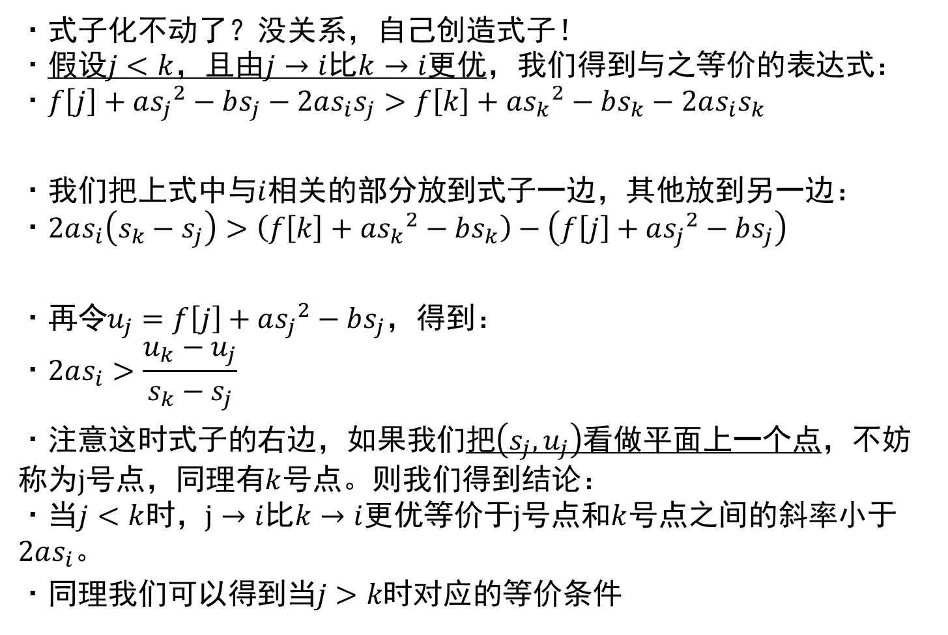
这就要用到斜率优化了！
·式子化不动了？没关系，自己创造式子！ ·假设$j<k$，且由$j→i$比$k→i$更优，我们得到与之等价的表达式： $$\text{·}f\left[j\right]+a{s_{j}}^{2}−bs_{j}−2as_{i}s_{j}>f\left[k\right]+a{s_{k}}^{2}−bs_{k}−2as_{i}s_{k}$$
·我们把上式中与$i$相关的部分放到式子一边，其他放到另一边： $$\text{·}2as_{i}\left(s_{k}−s_{j}\right)>\left(f\left[k\right]+a{s_{k}}^{2}−bs_{k}\right)−\left(f\left[j\right]+a{s_{j}}^{2}−bs_{j}\right)$$
·再令$u_{j}=f\left[j\right]+a{s_{j}}^{2}−bs_{j}$，得到： $$\text{·}2as_{i}>\frac{u_{k}−u_{j}}{s_{k}−s_{j}}$$
·注意这时式子的右边，如果我们把$\left(s_{j},u_{j}\right)$看做平面上一个点，不妨称为$j$号点，同理有$k$号点。则我们得到结论： ·当$j<k$时，$j→i$比$k→i$更优等价于$j$号点和$k$号点之间的斜率小于$2as_{i}$。
·同理我们可以得到当$j>k$时对应的等价条件

Slide 5
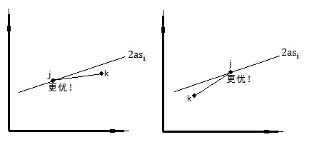
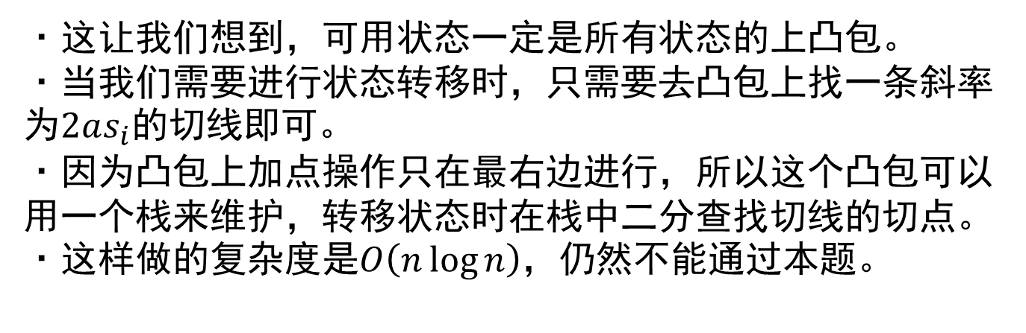
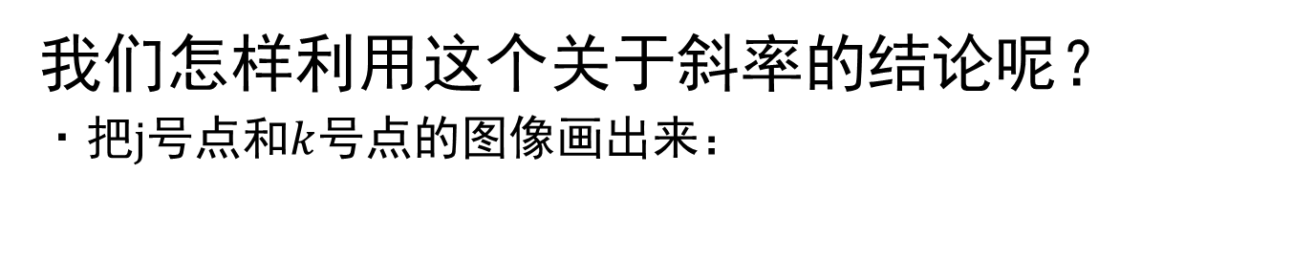
我们怎样利用这个关于斜率的结论呢？
·把$j$号点和$k$号点的图像画出来：
·这让我们想到，可用状态一定是所有状态的上凸包。
·当我们需要进行状态转移时，只需要去凸包上找一条斜率为$2as_{i}$的切线即可。
·因为凸包上加点操作只在最右边进行，所以这个凸包可以用一个栈来维护，转移状态时在栈中二分查找切线的切点。
·这样做的复杂度是$O\left(n\log{n}\right)$，仍然不能通过本题。

Slide 6
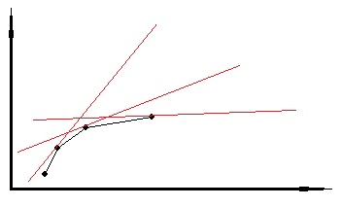
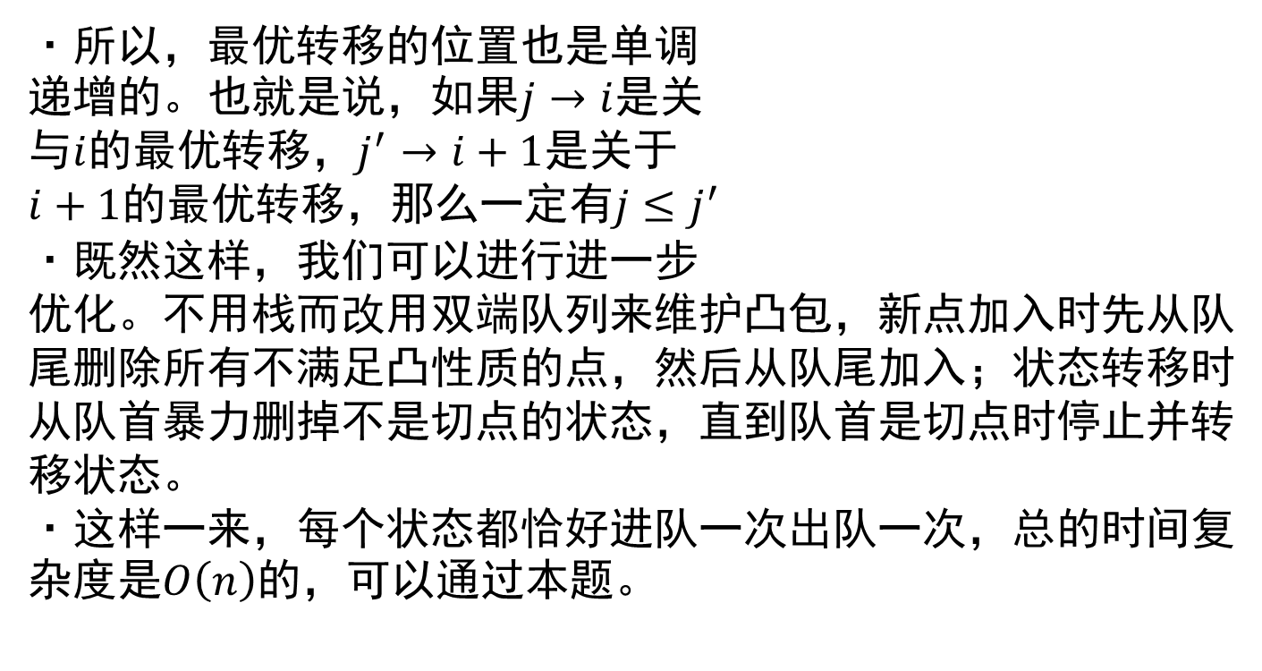
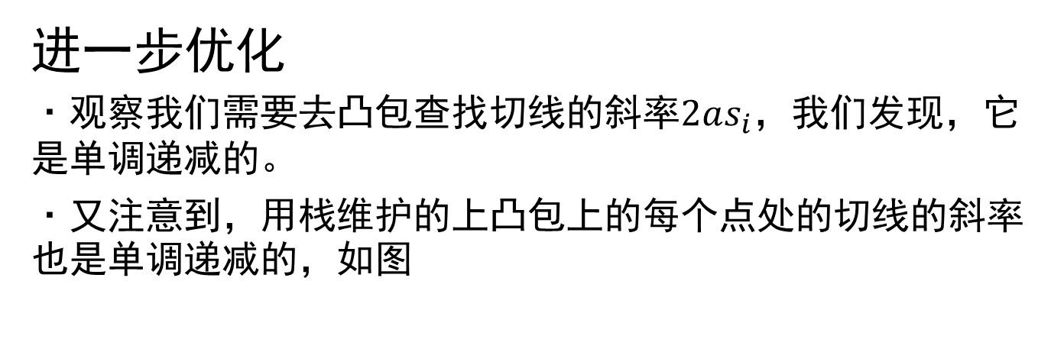
进一步优化
·观察我们需要去凸包查找切线的斜率$2as_{i}$，我们发现，它是单调递减的。
·又注意到，用栈维护的上凸包上的每个点处的切线的斜率也是单调递减的，如图
·所以，最优转移的位置也是单调 递增的。也就是说，如果$j→i$是关 与$i$的最优转移，$j^{′}→i+1$是关于 $i+1$的最优转移，那么一定有$j≤j^{′}$
·既然这样，我们可以进行进一步 优化。不用栈而改用双端队列来维护凸包，新点加入时先从队尾删除所有不满足凸性质的点，然后从队尾加入；状态转移时从队首暴力删掉不是切点的状态，直到队首是切点时停止并转移状态。
·这样一来，每个状态都恰好进队一次出队一次，总的时间复杂度是$O\left(n\right)$的，可以通过本题。

Slide 7
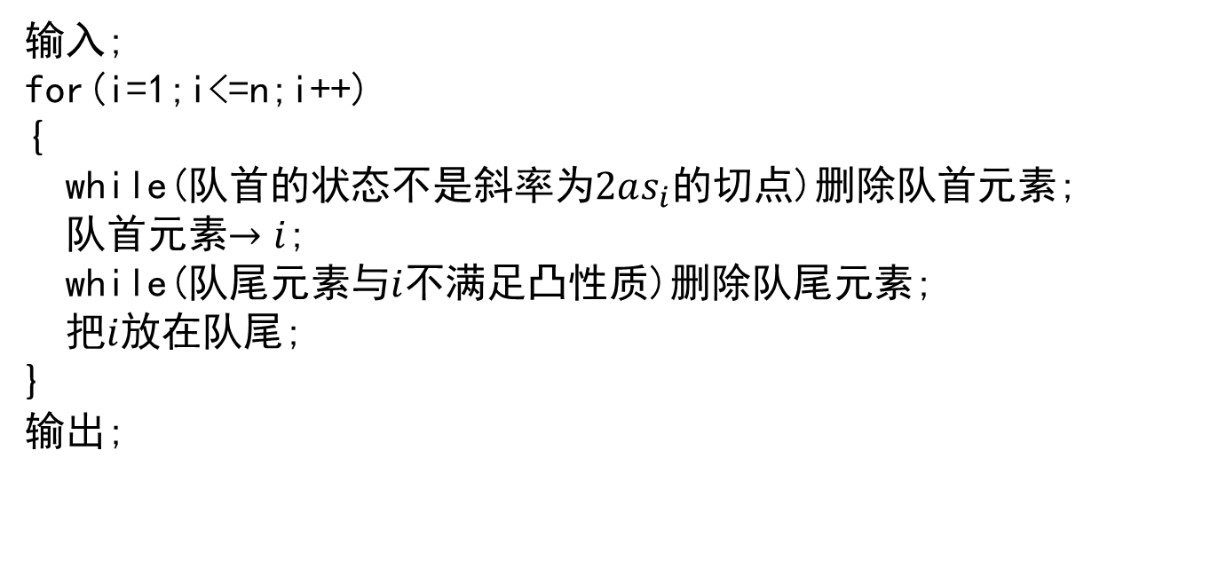
放出伪代码：
输入; for(i=1;i<=n;i++) { while(队首的状态不是斜率为$2as_{i}$的切点)删除队首元素; 队首元素$→i$; while(队尾元素与$i$不满足凸性质)删除队尾元素; 把$i$放在队尾; } 输出;

Slide 8
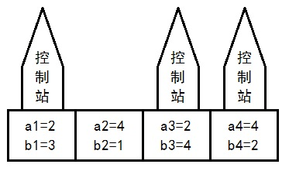
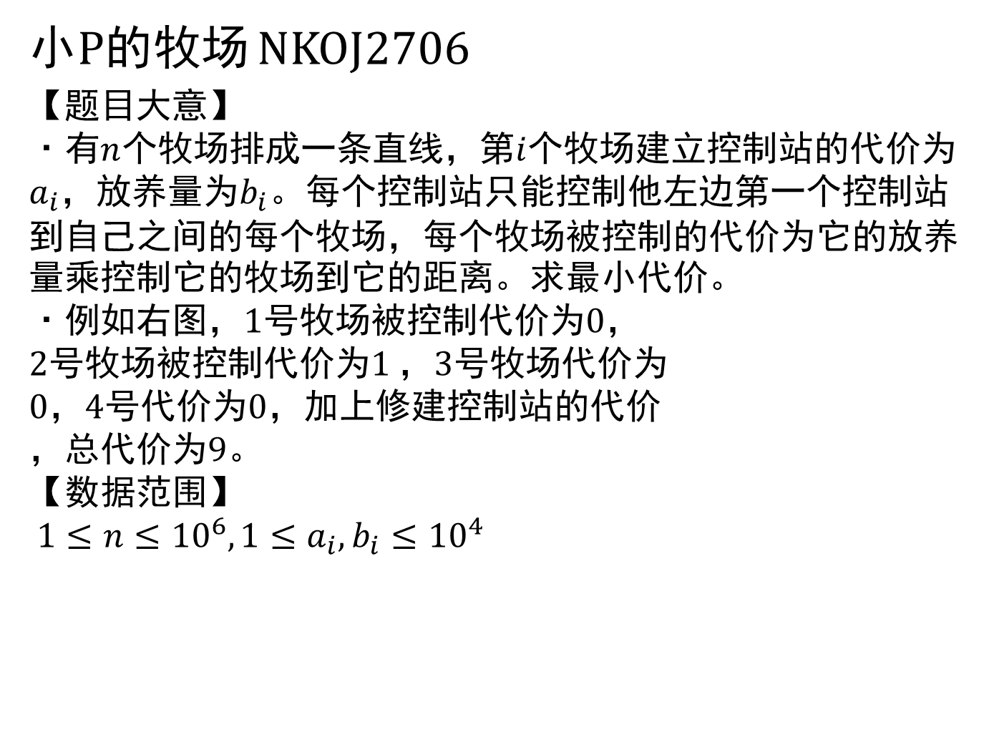
小P的牧场 NKOJ2706
【题目大意】 ·有$n$个牧场排成一条直线，第$i$个牧场建立控制站的代价为$a_{i}$，放养量为$b_{i}$。每个控制站只能控制他左边第一个控制站到自己之间的每个牧场，每个牧场被控制的代价为它的放养量乘控制它的牧场到它的距离。求最小代价。 ·例如右图，1号牧场被控制代价为0， 2号牧场被控制代价为1 ，3号牧场代价为 0，4号代价为0，加上修建控制站的代价 ，总代价为9。 【数据范围】 $1≤n≤{10}^{6}, 1≤a_{i}, b_{i}≤{10}^{4}$
又来谈谈你的看法

Slide 9
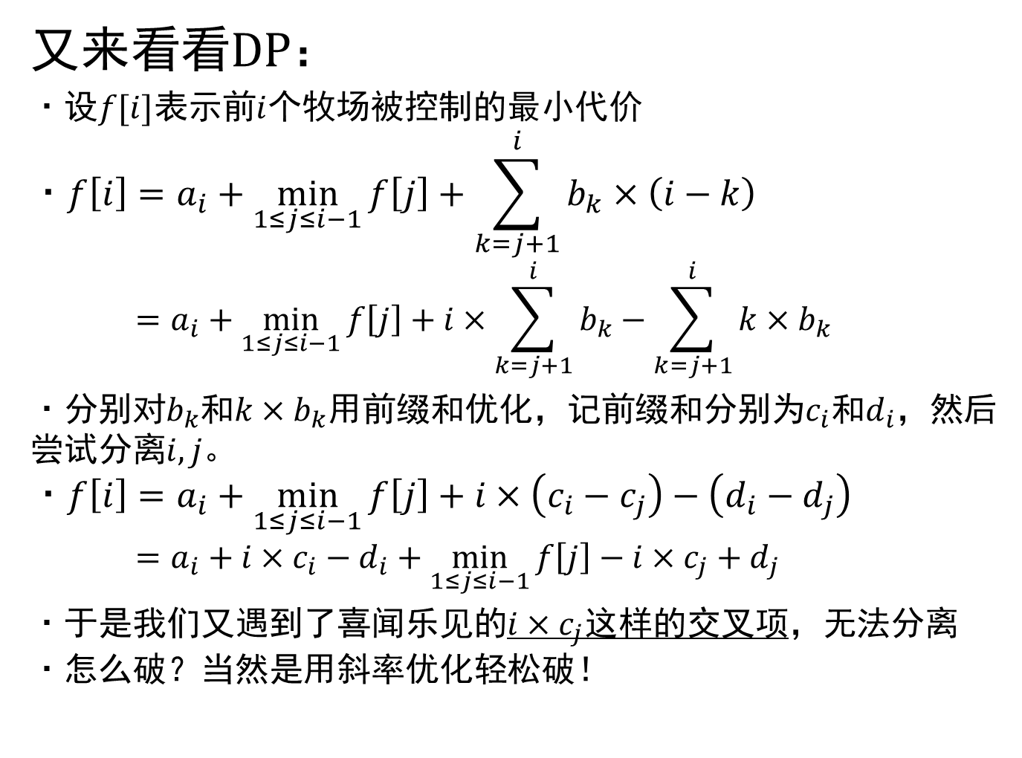
又来看看DP：
·设$f[i]$表示前$i$个牧场被控制的最小代价 $$\text{·}f\left[i\right]=a_{i}+\min_{1≤j≤i−1}{f\left[j\right]+\sum_{k=j+1}^{i}{b_{k}×\left(i−k\right)}} \\ =a_{i}+\min_{1≤j≤i−1}{f\left[j\right]+i×\sum_{k=j+1}^{i}{b_{k}}−\sum_{k=j+1}^{i}{k×b_{k}}}$$
·分别对$b_{k}$和$k×b_{k}$用前缀和优化，记前缀和分别为$c_{i}$和$d_{i}$，然后尝试分离$i,j$。 $$\text{·}f\left[i\right]=a_{i}+\min_{1≤j≤i−1}{f\left[j\right]+i×\left(c_{i}−c_{j}\right)}−\left(d_{i}−d_{j}\right) \\ =a_{i}+i×c_{i}−d_{i}+\min_{1≤j≤i−1}{f\left[j\right]−i×c_{j}+d_{j}}$$
·于是我们又遇到了喜闻乐见的$i×c_{j}$这样的交叉项，无法分离 ·怎么破？当然是用斜率优化轻松破！

Slide 10
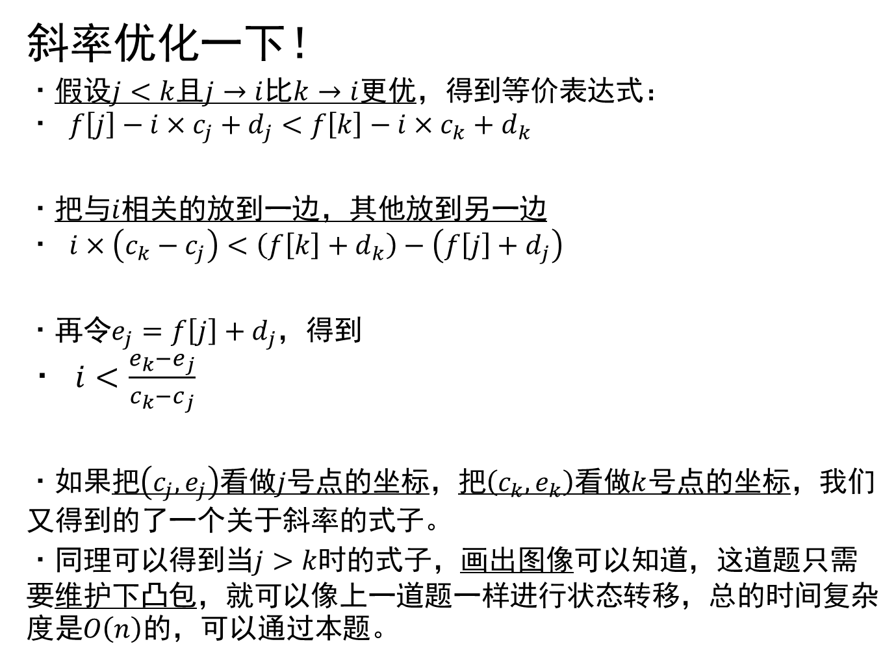
斜率优化一下！
·假设$j<k$且$j→i$比$k→i$更优，得到等价表达式： · $f\left[j\right]−i×c_{j}+d_{j}<f\left[k\right]−i×c_{k}+d_{k}$
·把与$i$相关的放到一边，其他放到另一边 · $i×\left(c_{k}−c_{j}\right)<\left(f\left[k\right]+d_{k}\right)−\left(f\left[j\right]+d_{j}\right)$
·再令$e_{j}=f\left[j\right]+d_{j}$，得到 · $i<\frac{e_{k}−e_{j}}{c_{k}−c_{j}}$
·如果把$\left(c_{j}, e_{j}\right)$看做$j$号点的坐标，把$\left(c_{k}, e_{k}\right)$看做$k$号点的坐标，我们又得到的了一个关于斜率的式子。
·同理可以得到当$j>k$时的式子，画出图像可以知道，这道题只需要维护下凸包，就可以像上一道题一样进行状态转移，总的时间复杂度是$O\left(n\right)$的，可以通过本题。

Slide 11
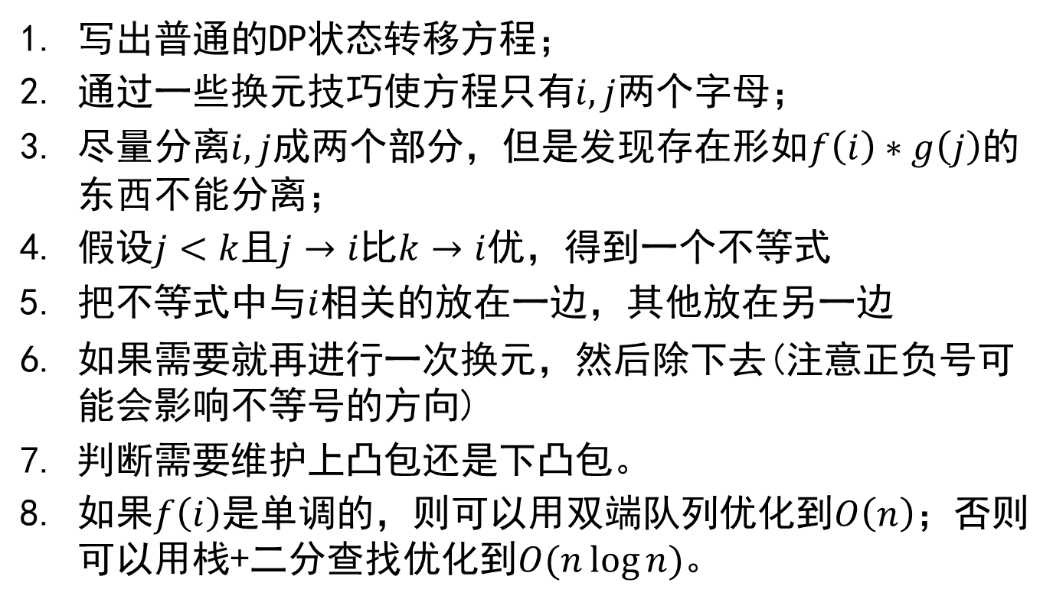
斜率优化到底是什么呢？ ·回顾刚才解题的过程，归纳斜率优化的基本步骤
写出普通的DP状态转移方程；
通过一些换元技巧使方程只有$i,j$两个字母；
尽量分离$i,j$成两个部分，但是发现存在形如$f\left(i\right)∗g\left(j\right)$的东西不能分离；
假设$j<k$且$j→i$比$k→i$优，得到一个不等式
把不等式中与$i$相关的放在一边，其他放在另一边
如果需要就再进行一次换元，然后除下去(注意正负号可能会影响不等号的方向)
判断需要维护上凸包还是下凸包。
如果$f\left(i\right)$是单调的，则可以用双端队列优化到$O\left(n\right)$；否则可以用栈+二分查找优化到$O(n\log{n})$。

Slide 12
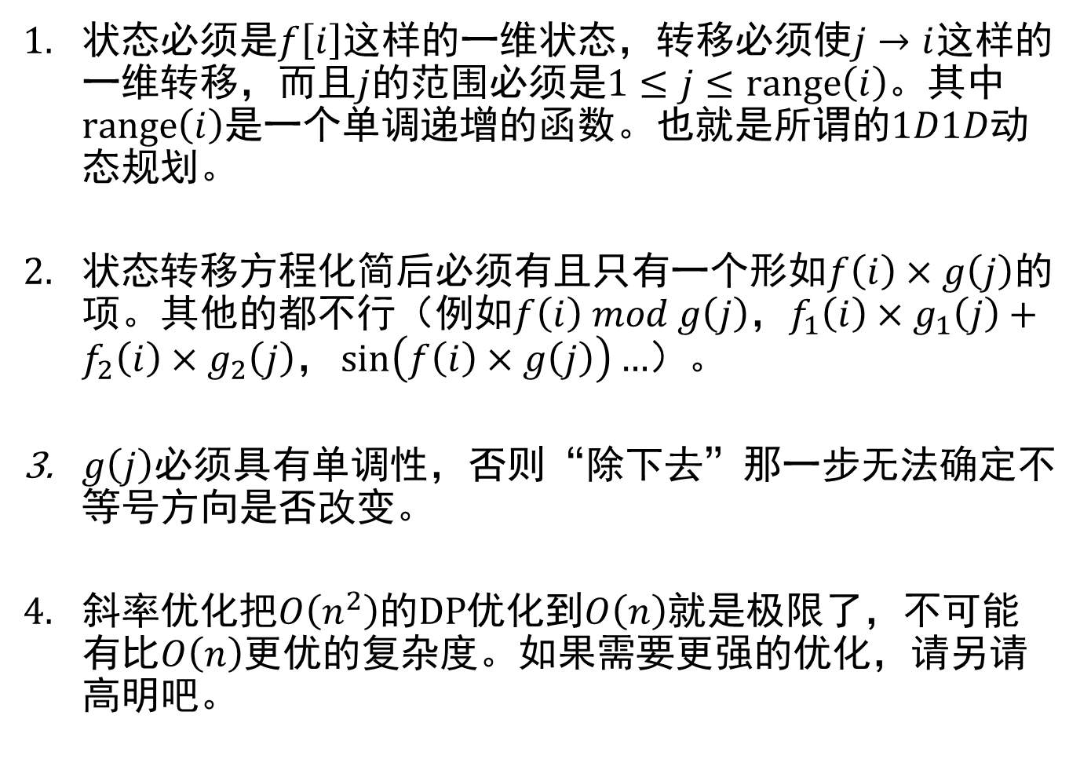
想一想，刚才的做法需要哪些前提？
状态必须是$f\left[i\right]$这样的一维状态，转移必须使$j→i$这样的一维转移，而且$j$的范围必须是$1≤j≤\operatorname{range}\left(i\right)$。其中$\operatorname{range}\left(i\right)$是一个单调递增的函数。也就是所谓的$1D1D$动态规划。
状态转移方程化简后必须有且只有一个形如$f\left(i\right)×g\left(j\right)$的项。其他的都不行（例如$f\left(i\right) mod g\left(j\right)，f_{1}\left(i\right)×g_{1}\left(j\right)+f_{2}\left(i\right)×g_{2}\left(j\right)，\sin\left(f\left(i\right)×g\left(j\right)\right)…$）。
$g\left(j\right)$必须具有单调性，否则“除下去”那一步无法确定不等号方向是否改变。
斜率优化把$O\left(n^{2}\right)$的DP优化到$O\left(n\right)$就是极限了，不可能有比$O\left(n\right)$更优的复杂度。如果需要更强的优化，请另请高明吧。

Slide 13
练习题
NKOJ 1918 锯木厂选址 难度 ★ NKOJ 1919 玩具装箱 难度 ★ NKOJ 2340 帮忙 难度 ★ NKOJ 2215 特别行动队 难度 ★ NKOJ 2845 序列分割 难度 ★ ★ NKOJ 1539 土地购买 难度 ★ ★ NKOJ 2706 小P的牧场 难度 ★ ★
其实斜率优化挺也简单的，不是吗？

Slide 14
谢谢！

